Slide 1
Часть 1 Объектно-ориентированное программирование

Slide 2
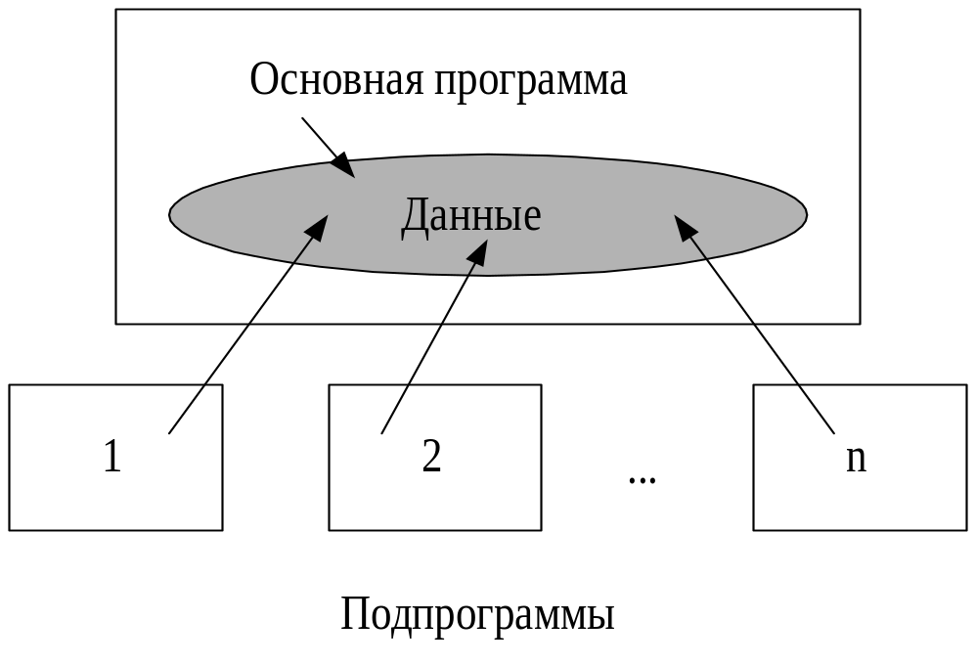
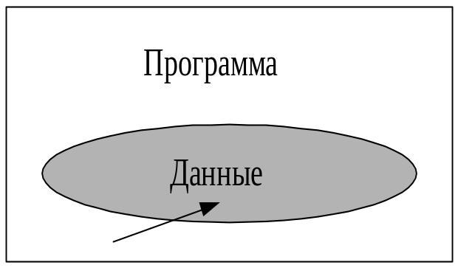
Введение. Эволюция технологии разработки ПО.
Процедурная и объектная декомпозиция
«Стихийное» программирование – до середины 60-х годов ХХ века – технология отсутствует – программирование – искусство создания программ – в конце периода появляется возможность создания подпрограмм – используется процедурная декомпозиция.
Слабое место – большая вероятность испортить глобальные данные.

Slide 3
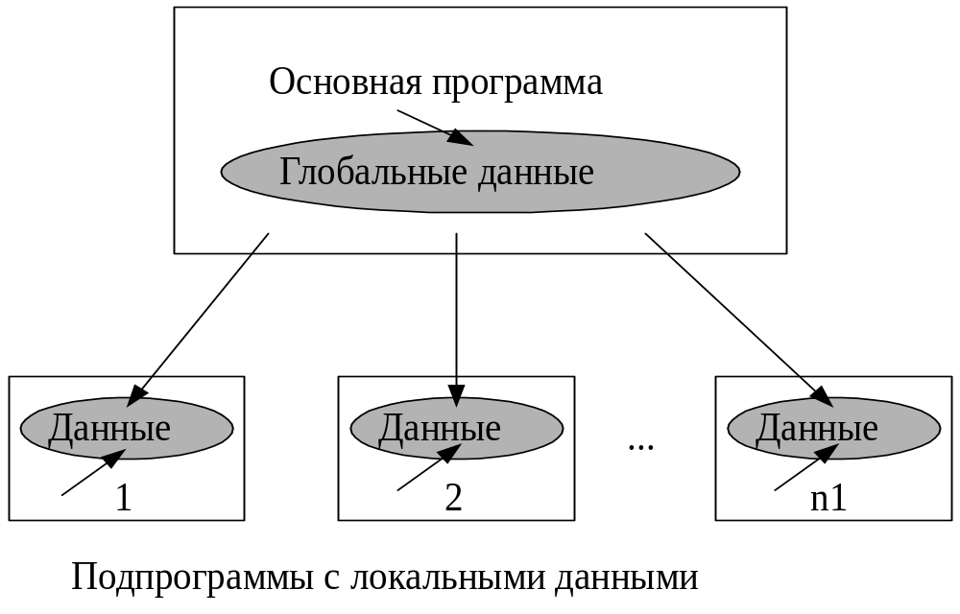
Эволюция технологии разработки ПО (2)
2. Структурный подход к программированию - 60-70-е годы ХХ века – технология, представляющая собой набор рекомендаций и методов, базирующихся на большом опыте работы:
нисходящая разработка;
декомпозиция методом пошаговой детализации;
структурное программирование;
сквозной структурный контроль и т. д.

Slide 4
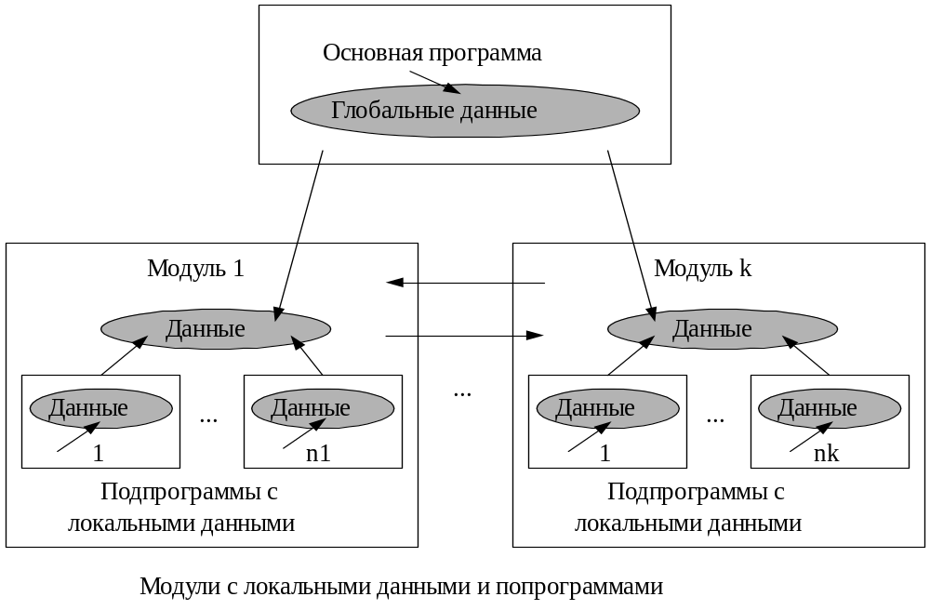
Эволюция технологии разработки ПО (3)
Модульное программирование – выделение групп подпрограмм, использующих общие глобальные данные в модули – отдельно компилируемые части программы (многоуровневая декомпозиция).
Слабое место – большое количество передаваемых параметров.

Slide 5
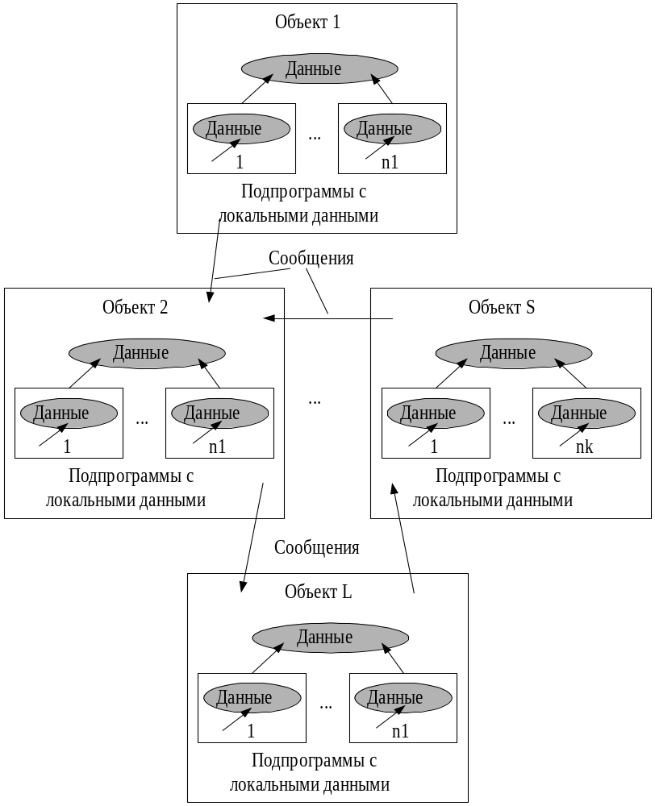
Эволюция технологии разработки ПО (4)
3. Объектный подход к программированию – с середины 80-х до наших дней.
Объектно-ориентированное программирование – технология создания сложного программного обеспечения, основанная на представлении програм-мы в виде системы объек-тов, каждый из которых яв-ляется экземпляром опре-деленного типа (класса),
а классы образуют иерар-хию с наследованием свойств.

Slide 6
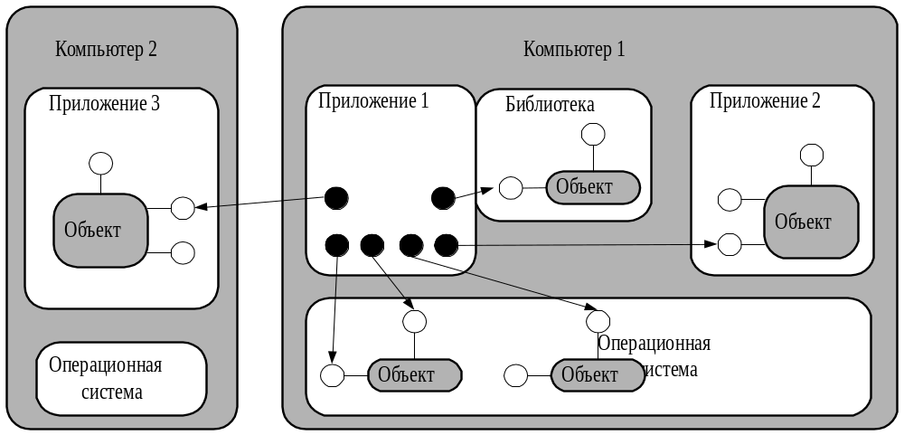
Эволюция технологии разработки ПО (5)
Компонентный подход – с конца 90-х годов ХХ века (COM-техноло-гия) – подключение объектов через универсальные интерфейсы – развитие сетевого программирования – появление CASE-техноло-гий.

Slide 7
Пример
Разработать программную систему, которая для указанной функции на заданном отрезке:
  строит таблицу значений с определенным шагом;
  определяет корни;
  определяет максимум и минимум.

Slide 8
Формы интерфейса пользователя
Программа исследования функций.
Введите функцию или слово «Конец»: y = cos(x) – 1
Назначьте интервал: [-1, 0)
Введите номер решаемой задачи
( 1 – построение таблицы значений;
2 – нахождение корней;
3 – нахождение минимума и максимума;
4 – смена функции или завершение программы): 1
Построение таблицы.
Введите шаг: 0.01
Таблица значений:
x= y=
…
Экстремумы.
Минимум:
x= y=
Максимум:
x= y=
Нахождение корней.
Таблица корней:
x= y=
…

Slide 9
Диаграмма состояний интерфейса пользователя
Ввод
функции
«Конец»
4
Меню
1
2
3
Таблица
Экстремумы
Корни

Slide 10
Разработка схем алгоритмов методом пошаговой детализации
Начало
Analyze(F..)
F, a, b
Cod
да
F =“End”
да
Cod = 4
нет
нет
Cod
Translate
(F,fun)
1
2
3
Analyze
(fun,a,b)
Table
(fun,a,b)
Roots
(fun,a,b)
Extremes
(fun,a,b)
F, a, b
Cod
Конец
Выход

Slide 11
Схема структурная программы
Main Program
Translate
Analyze
Table
Roots
Extremes
Процедурная декомпозиция – процесс разбиения программы на подпрограммы.
Структурной называют декомпозицию, если:
каждая подпрограмма имеет один вход и один выход;
подпрограммы нижних уровней не вызывают подпрограмм верхних уровней;
размер подпрограммы не превышает 40-50 операторов;
в алгоритме использованы только структурные конструкции.

Slide 12
Объектная декомпозиция
Объектная декомпозиция – процесс представления предметной области задачи в виде отдельных функциональных элементов (объектов предметной области), обменивающихся в процессе выполнения программы входными воздействиями (сообщениями) .
Объект отвечает за выполнение некоторых действий, инициируемых сообщениями и зависящих от параметров объекта.
Активизировать
Ввод
функции
Объект предметной области характеризуется:
именем;
состоянием;
поведением.
Состояние – совокупность значений характеристик объекта, существенных с т. з. решаемой задачи.
Поведение – совокупность реакций на сообщения.
Задать
Активизировать
Меню
Активизировать
Активизировать
Активизировать
Таблица
Корни
Экстремумы
Рассчитать
Рассчитать
Рассчитать
Функция

Slide 13
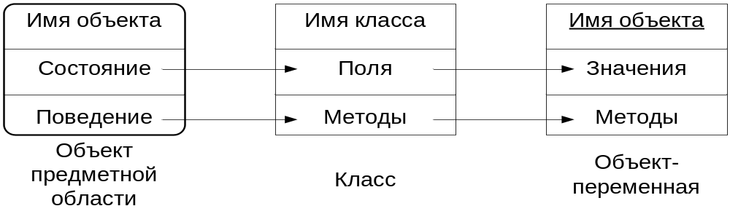
Реализация объектов предметной области
Класс – это структурный тип данных, который включает описание полей данных, а также процедур и функций, работающих с этими полями данных.
Применительно к классам такие процедуры и функции получили название методов.
Объект-переменная – переменная типа «класс».

Slide 14
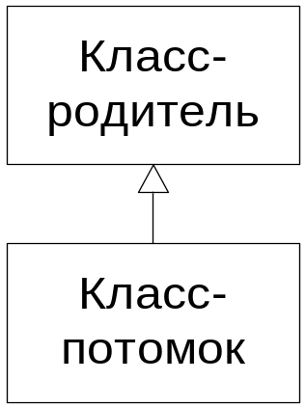
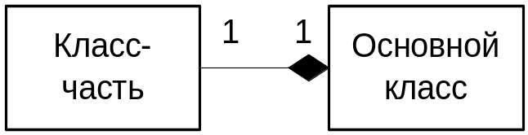
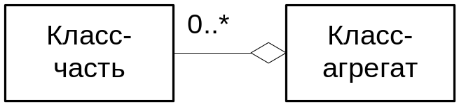
Методы построения классов
Наследование – механизм, позволяющий строить класс на базе более простого посредством добавления полей и определения новых методов.
При этом исходный класс, на базе которого выполняется построение, называют родительским или базовым, а строящейся класс – потомком или производным классом.
Если при наследовании какие-либо методы переопределяются, то такое наследование называется полиморфным.
2. Композиция – механизм, позволяющий
включать несколько объектов других
классов в конструируемый.
3. Наполнение – механизм, позволяющих
включать указатели на объекты других
классов в конструируемый.

Slide 15
Глава 1 Средства объектно-ориентированного программирования

Slide 16
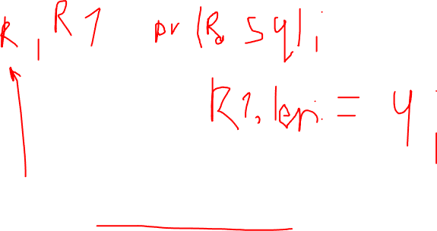
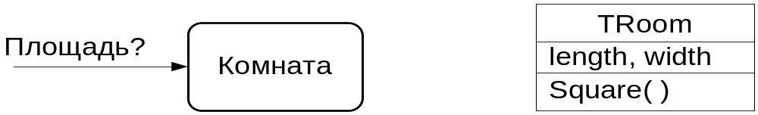
1.1 Определение класса, объявление объектов и инициализация полей
C точки зрения синтаксиса класс – структурный тип данных, в котором помимо полей разрешается описывать прототипы (заголовки) процедур и функций, работающих с этими полями данных.
Type TRoom = object
length, width:single;
function Square: single; {прототип функции}
end;
Function TRoom.Square;
Begin
Result:= length*width;
End;
Поскольку данные и методы инкапсулированы в пределах класса, все поля автоматически доступны из любого метода

Slide 17
Неявный параметр Self
Любой метод неявно получает параметр Self – ссылку (адрес) на поля объекта, и обращение к полям происходит через это имя.
Function TRoom.Square;
Begin
Result:= Self.length* Self.width;
End;
При необходимости эту ссылку можно указывать явно:
@Self – адрес области полей данных объекта.

Slide 18
Объявление объектов класса
Примеры:
Var A:TRoom; {объект А класса TRoom}
B:array[1..5] of TRoom; {массив объектов типа TRoom}
Type pTRoom=^TRoom; {тип указателя на объекты класса TRoom}
Var pC: pTRoom; {указатель на объекта класса TRoom}
Для динамического объекта необходимо выделить память:
New(pC);
а после его использования – освободить память:
Dispose(pC);
Обращение к полям и методам аналогично доступу к полям записей:
Примеры:
а) v:=A.length;
б) s:= A.Square;
в) s:=s+B[i].Square;
г) pC^.length:=3;

Slide 19
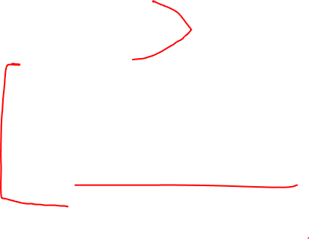
Инициализация полей прямой записью в поле
Program Ex_7_01a;
{$APPTYPE CONSOLE}
Uses SysUtils;
Type TRoom = object
length, width:single;
function Square:single;
end;
Function TRoom.Square;
Begin
Result:= length* width;
End;
Var A:TRoom;
Begin
A.length:=3.5;
A.width:=5.1;
WriteLn('S = ',A.Square:8:3);
ReadLn;
End.

Slide 20
Инициализация при объявлении объекта
Program Ex_07_01b;
{$APPTYPE CONSOLE}
Uses SysUtils;
Type TRoom = object
length, width:single;
function Square:single;
end;
Function TRoom.Square;
Begin
Result:= length* width;
End;
Var A:TRoom = (length:3.5; width:5.1);
Begin
WriteLn('S= ',A.Square:8:3);
ReadLn;
End.

Slide 21
Инициализация посредством метода
Program Ex_07_01c;
{$APPTYPE CONSOLE}
Uses SysUtils;
Type TRoom = object
length, width:single;
function Square:single;
procedure Init(l,w:single);
end;
Function TRoom.Square;
Begin Square:= length*width; End;
Procedure TRoom.Init;
Begin length:=l; width:=w; End;
Var A:TRoom;
Begin
A.Init(3.5,5.1);
WriteLn('S= ',A.Square:8:3);
ReadLn;
End.

Slide 22
Операция присваивания объектов
Над объектами одного класса определена операция присваивания. Физически при этом происходит копирование полей одного объекта в другой методом «поле за полем»:
Пример:
Var A:TRoom =(length:3.7; width:5.2);
Var B:TRoom;
...
B:=A;

Slide 23
1.2 Ограничение доступа к полям и методам
Ограничение только в пределах модуля!
Unit Room;
Interface
Type TRoom = object
private length, width: single;
public function Square: single;
procedure Init(l,w: single);
end;
Implementation
Function TRoom.Square;
Begin Result:= length* width; End;
Procedure TRoom.Init;
Begin length:=l; width:=w; End;
End.

Slide 24
Ограничение доступа (2)
Program Ex_7_02;
{$APPTYPE CONSOLE}
Uses SysUtils,
Room in 'Room.pas';
Var A:TRoom;
Begin
A.Init(3.5,5.1);
WriteLn('Room: length = ', A.length:6:2,
'; width =', A.width:6:2);
WriteLn('Square =',A.Square:8:2);
ReadLn;
End.

Slide 25
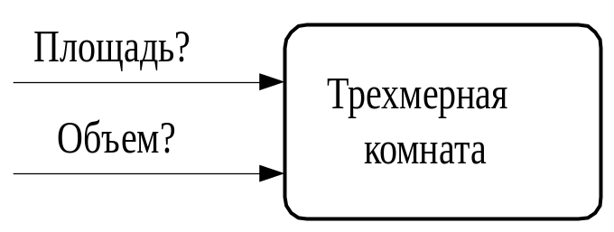
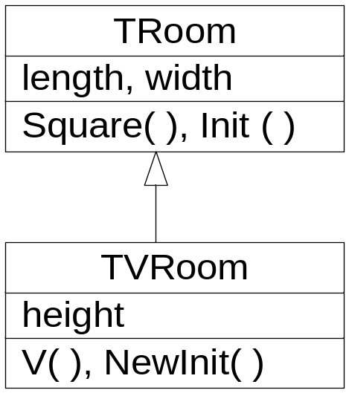
1.3 Наследование
Наследование - конструирование новых более сложных производных классов из уже имеющихся базовых посредством добавления полей и методов.
Program Ex_07_03;
{$APPTYPE CONSOLE}
Uses SysUtils,
Room in 'Ex_08_02\Room.pas';
Type TVRoom = object(TRoom)
height:single;
function V:single;
procedure NewInit(l,w,h:single);
end;

Slide 26
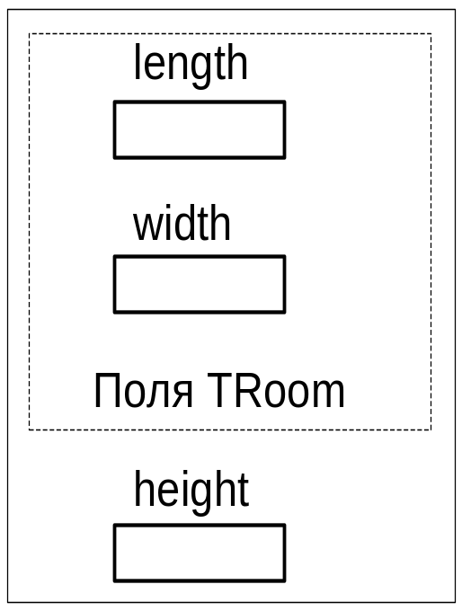
Наследование (2)
Procedure TVRoom.NewInit;
Begin
Init(l,w);
height:=h;
End;
Function TVRoom.V;
Begin
Result:=Square*height;
End;
Var A:TVRoom;
Begin
A.NewInit(3.4,5.1,2.8);
WriteLn('Square = ', A.Square:6:2);
WriteLn('V = ', A.V:6:2);
ReadLn;
End.
Поля TVRoom

Slide 27
Присваивание объектов иерархии
Допустимо присваивать переменной типа базового класса значение переменной типа объекта производного класса.
Var A:TRoom;
B:TVRoom;
...
A:=B; {допустимо}
B:=A; { не допустимо!}

Slide 28
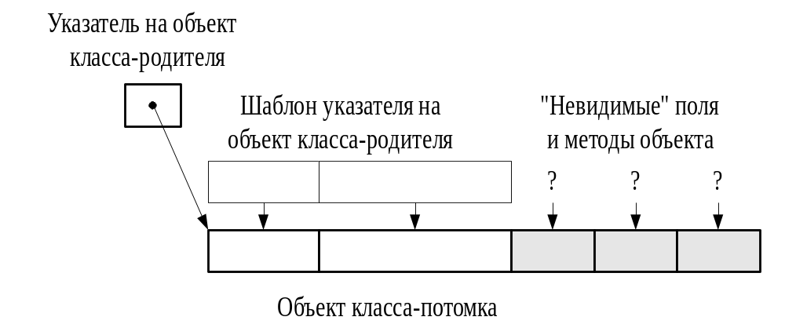
Присваивание указателей в иерархии
Допустимо указателю на объект базового класса присваивать адреса объекта производного класса.
Однако при этом возникает проблема «невидимых» полей.
Var pC:^TRoom;
E:TVRoom;
...
pC:= @E;
pC^.length:=3.1;
pC^.height:=2.7; {ошибка!}
Type pTVRoom=^TVRoom;
Var pC: ^TRoom;
E:TVRoom;
...
pC:= @E;
pTVRoom(pC)^.height:=2.7;

Slide 29
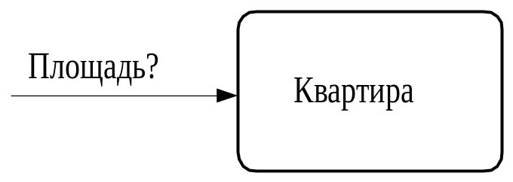
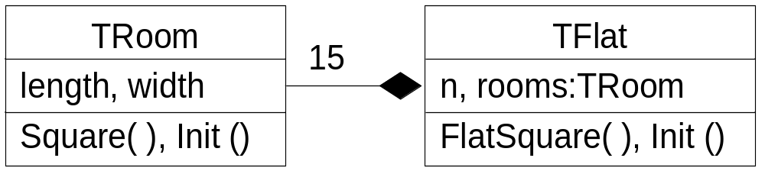
1.4 Композиция
    Композиция – включение объектов одного класса в другой. Реализуется механизмом поддержки объектных полей.
    Program Ex_7_04;
    {$APPTYPE CONSOLE}
    Uses SysUtils,
    Room in 'Ex_08_02\Room.pas';
    Type TFlat=object
    n:byte;
    rooms:array[1..15] of TRoom;
    function FlatSquare:single;
    procedure Init(an:byte;
    Const ar:array of TRoom);
    end;

Slide 30
Композиция (2)
    Procedure TFlat.Init;
    Var i:byte;
    Begin
    n:=an;
    for i:=1 to n do
    rooms[i].Init(ar[i-1].length, ar[i-1].width);
    End;
    Function TFlat.FlatSquare;
    Var S:single; i:integer;
    Begin
    S:=0;
    for i:=1 to n do S:=S+rooms[i].Square;
    Result:=S;
    End;
    Var mas:array[1..3] of TRoom=
    ((length:2.5; width:3.75),
    (length:2.85; width:4.1),
    (length:2.3; width:2.8));

Slide 31
Композиция (3)
    Var F:TFlat;
    Begin
    F.Init(3,mas);
    WriteLn('S flat =',F.FlatSquare);
    ReadLn;
    End.

Slide 32
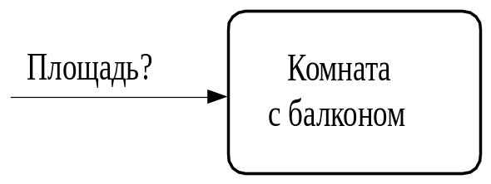
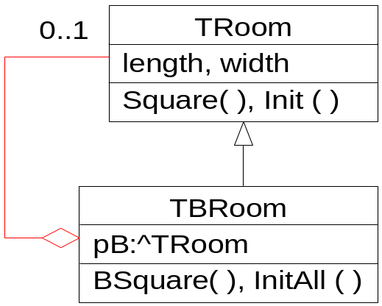
1.5 Наполнение (агрегация)
Наполнение – способ конструирования классов, при котором в строящийся класс включают неопределенное количество: от 0 до сравнительно больших значений (на практике обычно до нескольких десятков), объектов других классов.
Program Ex_7_05;
{$APPTYPE CONSOLE}
Uses SysUtils,
Room in 'Ex_08_02\Room.pas';
Type TBRoom = object(TRoom)
pB: ^TRoom;
function BSquare:single;
procedure InitAll(l,w:single; lb,wb:single);
end;
Наполнение
Наследование

Slide 33
Наполнение (2)
Procedure TBRoom. InitAll;
Begin
Init(l,w);
if (lb=0)or(wb=0) then pB:=nil
else begin
New(pB); pB^.Init(lb,wb);
end;
End;
Function TBRoom.BSquare;
Begin
if pB=nil then Result:= Square
else Result:= Square+pB^.Square;
End;
Var B:TBRoom;
Begin
B.InitAll(3.4,5.1,1.8,0.8);
WriteLn('BSquare =',B.BSquare:8:2);
ReadLn;
End.

Slide 34
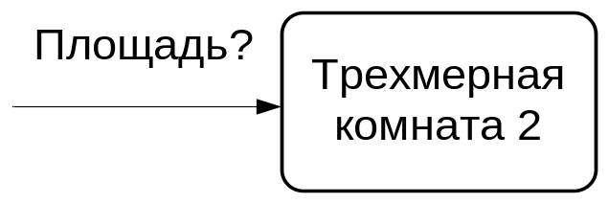
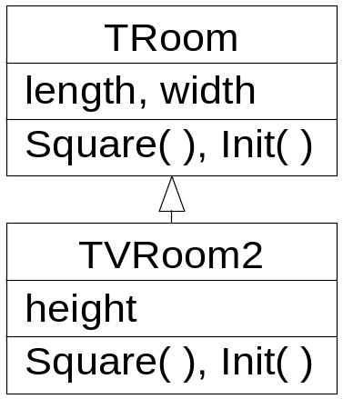
1.6 Простой полиморфизм
Простой полиморфизм – механизм переопределения методов при наследовании, при котором связь метода с объектом выполняется на этапе компиляции (раннее связывание).
Program Ex_7_06;
{$APPTYPE CONSOLE}
Uses SysUtils,
Room in 'Ex_08_02\Room.pas';
Type TVRoom2 = object(TRoom)
height:single;
function Square:single;
procedure Init(l,w,h:single);
end;

Slide 35
Простой полиморфизм (2)
Procedure TVRoom2.Init;
Begin
inherited Init(l,w); { TRoom.Init(l,w);}
height:=h;
End;
Function TVRoom2.Square;
Begin
Result:=2*(inherited Square+height*
(length+width));
End;
Var A:TVRoom2;
Begin
A.Init(3.4,5.1,2.8);
WriteLn('Square = ',A.Square:6:2);
ReadLn;
End.

Slide 36
Обращение объекта производного класса к переопределенному методу базового класса в программе
При необходимости обращении к переопределенному методу базового класса явно меняют тип переменной – объекта класса, например так
Var A:TVRoom2;
B:TRoom;
...
B:=A;
B.Square;

Slide 37
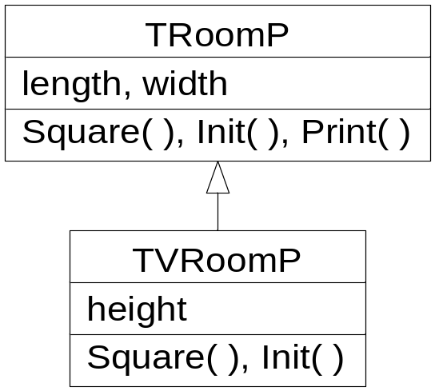
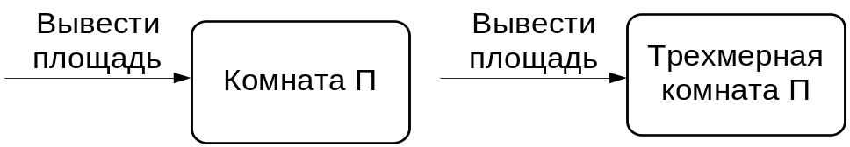
1.7 Сложный полиморфизм. Конструкторы
Существует три ситуации, в которых определение типа объекта на этапе компиляции программы невозможно, и, следовательно, не-возможно правильное подключение переопределенного метода.
Program Ex_7_07;
{$APPTYPE CONSOLE}
Uses SysUtils;
Type TRoomP=object
length, width:single;
function Square:single;
procedure Print;
procedure Init(l,w:single);
end;

Slide 38
Сложный полиморфизм (2)
Function TRoomP.Square;
Begin Result:= length* width; End;
Procedure TRoomP.Print;
Begin WriteLn('Square =', Square:6:2); End;
Procedure TRoomP.Init;
Begin length:=l; width:=w; End;
Type TVRoomP = object(TRoomP)
height:single;
function Square:single;
procedure Init(l,w,h:single);
end;
Procedure TVRoomP.Init;
Begin
inherited Init(l,w);
height:=h;
End;

Slide 39
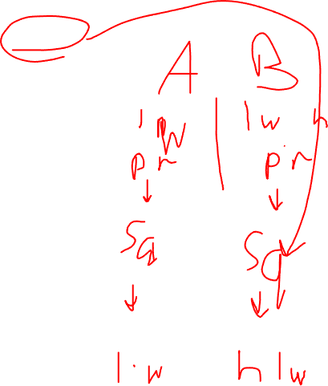
Сложный полиморфизм (2)
Function TVRoomP.Square;
Begin
Square:=2*(inherited Square+height*(length+width));
End;
Var A:TRoomP; B:TVRoomP;
Begin
A.Init(3.5,5.1);
A.Print;
B.Init(3.5,5.1,2.7);
B.Print;
ReadLn;
End.
Square = 17.85
Square = 17.85
Ошибка!

Slide 40
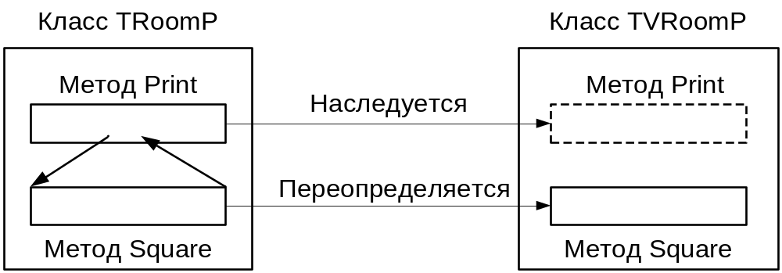
Пояснение к ошибке
При позднем связывании нужный аспект полиморфного метода определяется на этапе выполнения программы по типу объекта, для которого вызывается метод.

Slide 41
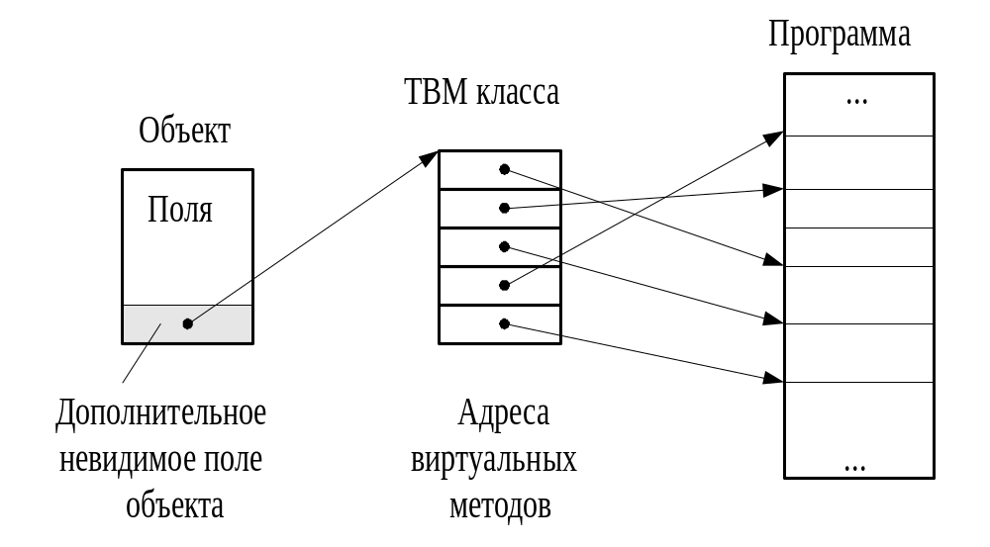
Реализация сложного полиморфизма
Для организации сложного полиморфизма необходимо:
1) переопределяемые методы описать служебным словом virtual;
2) к методам класса с виртуальными полиморфными методами добавить специальный метод-процедуру – конструктор, в котором служебное слово procedure заменено служебным словом constructor;
3) вызвать конструктор прежде, чем произойдет первое обращение к виртуальным полиморфным методам.
Подключение осуществляется с исполь-
зованием таблицы вир-
туальных методов
(ТВМ), которая создается при выполнении конструк- тора.

Slide 42
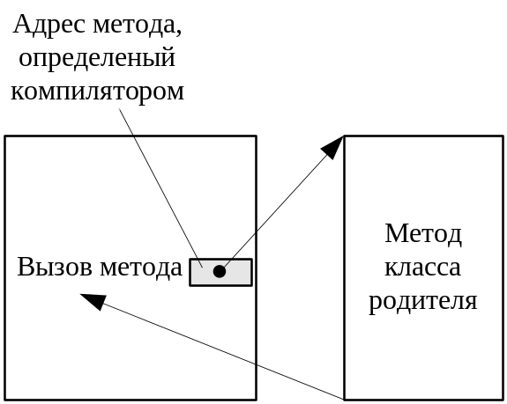
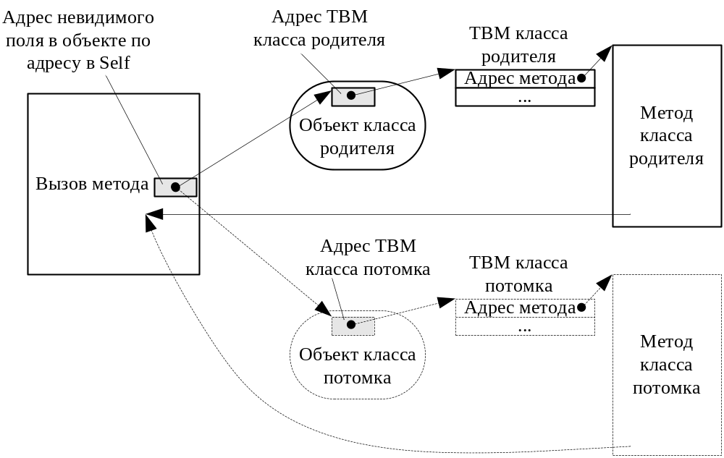
Различие раннего и позднего связывания
Раннее связывание – адрес метода определяется на этапе компиляции по объявленному типу переменной.
Позднее связывание – адрес метода определяется на этапе выполнения по фактическому типу объекта через таблицу виртуальных методов класса, адрес которой хранится в объекте.

Slide 43
Исправленный пример
Unit RoomP;
interface
Type TRoomP=object
length, width:single;
function Square:single; virtual;
procedure Print;
constructor Init(l,w:single);
end;
Type TVRoomP = object(TRoomP)
height:single;
function Square:single; virtual;
constructor Init(l,w,h:single);
end;

Slide 44
Исправленный пример (2)
implementation
Function TRoomP.Square;
Begin Result:= length* width; End;
Procedure TRoomP.Print;
Begin WriteLn('Square =', Square:6:2); End;
Constructor TRoomP.Init;
Begin length:=l; width:=w; End;
Constructor TVRoomP.Init;
Begin
inherited Init(l,w);
height:=h;
End;
Function TVRoomP.Square;
Begin
Square:=2*(inherited Square+height*(length+ width));
End;
end.

Slide 45
Исправленный пример (3)
Program Ex_7_07a;
{$APPTYPE CONSOLE}
Uses SysUtils,
RoomP in 'RoomP.pas';
Var A:TRoomP; B:TVRoomP;
Begin
A.Init(3.5,5.1);
A.Print;
B.Init(3.5,5.1,2.7);
B.Print;
ReadLn;
End.
Square = 17.85
Square = 82.14

Slide 46
3 случая обязательного использования сложного полиморфизма
1-й случай – если наследуемый метод для объекта производного класса вызывает метод, переопределенный в производном классе.
2-й случай – если объект производного класса через указатель базового класса обращается к методу, переопределенному производным классом.
3-й случай – если процедура вызывает переопределенный метод для объекта производного класса, переданного в процедуру через параметр-переменную, описанный как объект базового класса («процедура с полиморфным объектом»).

Slide 47
2-й случай
Program Ex_7_07b;
{$APPTYPE CONSOLE}
Uses SysUtils,
RoomP in 'Ex_07_07\RoomP.pas';
Var pA: ^TRoomP; B:TVRoomP;
Begin
B.Init(3.5,5.1,2.7);
WriteLn('Square =', B.Square:6:2);
pA:=@B;
WriteLn('Square =', pA^.Square:6:2);
ReadLn;
end.
Square = 17.85
Square = 82.14

Slide 48
3-й случай
Program Ex_7_07c;
{$APPTYPE CONSOLE}
Uses SysUtils,
RoomP in 'Ex_08_07\RoomP.pas';
Procedure Print(Var R:TRoomP);
Begin
WriteLn('Square =', R.Square:6:2);
End;
Var A:TRoomP; B:TVRoomP;
Begin
A.Init(3.5,5.1);
B.Init(3.5,5.1,2.7);
Print(A);
Print(B);
ReadLn;
End.
Square = 17.85
Square = 82.14

Slide 49
Функция определения типа полиморфного объекта
TypeOf(<Имя класса или объекта>):pointer – возвращает адрес ТВМ класса. Если адрес ТВМ объекта и класса совпадают, то объект является переменной данного класса.
Пример:
if TypeOf(Self) = TypeOf(<Имя класса>)
then <Объект принадлежит классу>
else <Объект не принадлежит классу>

Slide 50
Свойства виртуальных методов класса
позднее связывание требует построения ТВМ, а следовательно больше памяти;
2) вызов виртуальных полиморфных методов происходит через ТВМ, а следовательно медленнее;
3) список параметров одноименных виртуальных полиморфных методов должен совпадать, а статических полиморфных – не обязательно;
4) статический полиморфный метод не может переопределить виртуальный полиморфный метод.

Slide 51
1.8 Динамические полиморфные объекты. Деструкторы
Создание полиморфных объектов:
Функция New(<Тип указателя>) – возвращает адрес размещенного и, возможно, сконструированного объекта.
После необходим вызов конструктора.
Деструктор – метод класса, который используется для корректного уничтожения полиморфного объекта, содержащего невидимое поле. Деструктор можно переопределять.
Уничтожение полиморфных объектов:
Процедура Dispose(<Указатель>) – перед вызовом процедуры необходим вызов деструктора, если он указан, и затем –выполняется освобождение памяти.

Slide 52
Динамические полиморфные объекты (2)
Program Ex_7_08;
{$APPTYPE CONSOLE}
Uses SysUtils;
Type pTRoomD = ^TRoomD;
TRoomD = object
length, width:single;
function Square:single; virtual;
constructor Init(l,w:single);
destructor Done;
end;
Type pTVRoomD = ^TVRoomD;
TVRoomD = object(TRoomD)
height:single;
function Square:single; virtual;
constructor Init(l,w,h:single);
end;

Slide 53
Динамические полиморфные объекты (3)
Function TRoomD.Square;
Begin Result:= length* width; End;
Constructor TRoomD.Init;
Begin length:=l; width:=w; End;
Destructor TRoomD.Done;
Begin End;
Constructor TVRoomD.Init;
Begin
inherited Init(l,w);
height:=h;
End;
Function TVRoomD.Square;
Begin
Result:=2*(inherited Square+height*(length+ width));
End;

Slide 54


Динамические полиморфные объекты (4)
Var pA: pTRoomD; pB:pTVRoomD;
Begin
{указатель базового типа, объект базового типа}
pA:=New(pTRoomD,Init(3.5,5.1));
WriteLn('Square =', pA^.Square:6:2);
Dispose(pA,Done);
{указатель производного типа, объект производного типа}
pB:=New(pTVRoomD,Init(3.5,5.1,2.7));
WriteLn('Square =', pB^.Square:6:2);
Dispose(pB,Done);
{указатель базового типа, объект производного типа}
pA:=New(pTVRoomD,Init(3.5,5.1,2.7));
WriteLn('Square =', pA^.Square:6:2);
Dispose(pA,Done);
ReadLn;
End.
Square = 17.85
Square = 82.14
Square = 82.14

Slide 55
Динамические поля в объектах
Program Ex_7_09;
{$APPTYPE CONSOLE}
Uses SysUtils;
Type pTRoomD=^TRoomD;
TRoomD=object
length, width:single;
function Square:single; virtual;
constructor Init(l,w:single);
destructor Done; virtual;
end;
Type pTBRoomD=^TBRoomD;
TBRoomD=object(TRoomD)
pB:pTRoomD;
function Square:single; virtual;
function BSquare:single;
constructor Init(l,w:single;
lb,wb:single);
destructor Done; virtual;
end;

Slide 56
Динамические поля в объектах (2)
Function TRoomD.Square;
Begin Square:= length* width; End;
Constructor TRoomD.Init;
Begin length:=l; width:=w; End;
Destructor TRoomD.Done;
Begin End;
Constructor TBRoomD.Init;
Begin inherited Init(l,w);
if (lb=0)or(wb=0) then pB:=nil
else pB:= New(pTRoomD,Init(lb,wb));
End;
Function TBRoomD.BSquare;
Begin if pB<>nil then BSquare:=pB^.Square
else BSquare:=0;
End;
Function TBRoomD. Square;
Begin Square:= inherited Square+BSquare; End;
Destructor TBRoomD.Done;
Begin if pB<>nil then Dispose(pB,Done); End;

Slide 57
Динамические поля в объектах (3)
Var A:TBRoomD; pB1:pTBRoomD; pB2:pTRoomD;
Begin
{статический объект с динамическим полем}
A.Init(3.2,5.1,2.5,1);
WriteLn(A.Square:6:2,A.BSquare:6:2);
A.Done;
{динамический полиморфный объект с динамическим полем}
pB1:=New(pTBRoomD,Init(3.2,5.1,2.5,1));
WriteLn(pB1^.Square:6:2,pB1^.BSquare:6:2);
Dispose(pB1,Done);
{динамический полиморфный объект с динамическим полем}
pB2:=new(pTBRoomD,Init(3.2,5.1,2.5,1));
WriteLn(pB2^.Square:6:2,pTBRoomD(pB2)^.BSquare:6:2);
Dispose(pB2,Done);
ReadLn;
End.
18.82 2.50
18.82 2.50
18.82 2.50

